Slide 1
PRIN: info generali
F.A. 26/01/2018

Slide 2
Bando
http://www.miur.gov.it/web/guest/-/bando-prin-2017
Scadenza 29 marzo 2018
Tre linee (settore PE):
Principale (1,2Meuro max) →110 Meuro tot
Sud (1,2 Meuro max)→22 Meuro tot
Giovani (800 keuro max)→8 Meuro tot

Slide 3
Limitazioni
Max 6 unità (principale, SUD)
Max 4 unità (giovani)
Linea Giovani->TUTTI nati prima del 27 Dicembre 1977
Linea Sud-> TUTTI nelle regioni in ritardo di sviluppo (Basilicata, Calabria, Campania, Puglia e Sicilia) o in transizione (Abruzzo, Molise e Sardegna)
PI-> deve garantire 4 anni di servizio
Ciascun individuo partecipa ad uno e un solo PRIN
Solo personale, no assegnisti/borsisti
Tecnologi EPR sì, tecnici universitari no

Slide 4
Preselezione
25 CDS, uno per settore ERC
Almeno 5 membri per CDS
Preseleziona NON più del 50% delle domande sulla base del solo CV del PI
Fino a 22 punti, con possibile bonus di 3 punti se almeno una unità guidata da un giovane.

Slide 5
Settore ERC

Slide 6
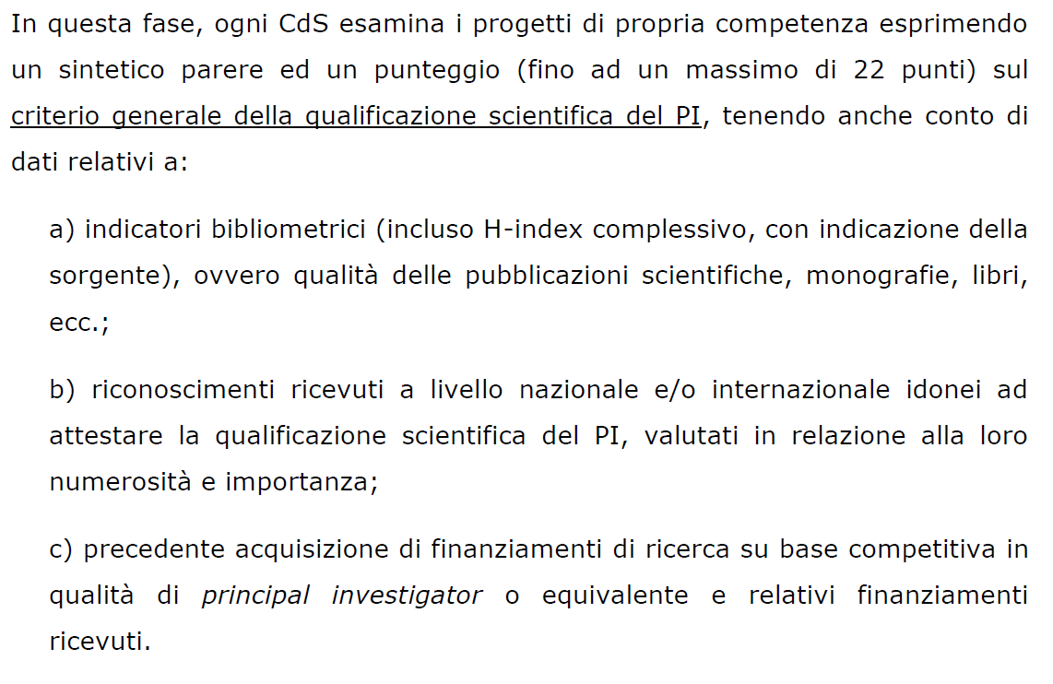
Preselezione: criteri

Slide 7
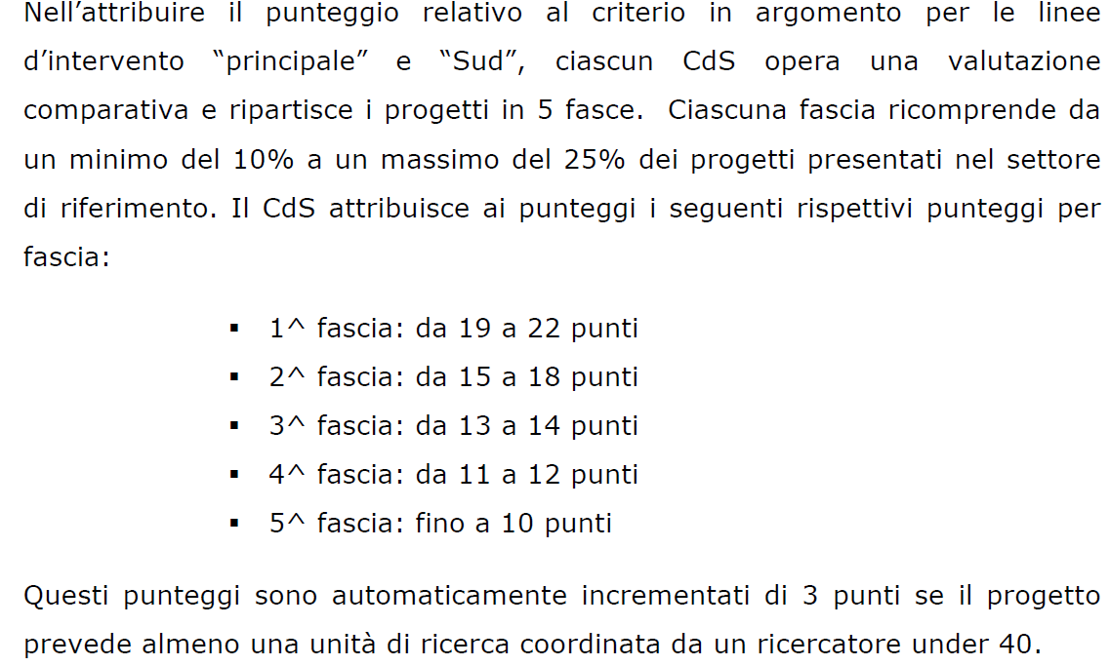
Preselezione: punteggi
PUNTEGGIO MINIMO per preselezione: 15

Slide 8
Valutazione
3 esperti anonimi (da banca REPRISE)
Consensus su report (oppure CDS)
Qualità progetto: 40 punti
Rilevanza e originalità cfr. stato dell’arte→fino a 20
Metodologia, organizzazione unità → 10
Incremento in altri settori, con riferimento alle line H2020→10

Slide 9
Valutazione (2)
Composizione, fattibilità, congruità: 20 pt
Qualificazione e complementarità→ 8pt
Organizzazione, assenza di duplicazione, →8pt
Formazione (contratti)→4 pt
Impatto: 15 pt
Può essere definito in vari modi, es. «avanzamento della conoscenza scientifica rispetto a questioni di rilevanza fondamentale»
Punteggio minimo complessivo : 90 pt

Slide 10
Situazione INFN
Ferroni (Dic. 2017):
«No ammucchiate»
«Mettere anche qualcosa di hw»
Nadia (ieri)
Ci fornirà ulteriori info a valle del direttivo
Comincia un coordinamento dei PRIN di ambito calcolo (Carlino-Perini)
«Revisione centrale da parte della giunta» (when, how ?)

Slide 11
Organizzazione
Il MIUR prevede un tasso di successo O(10%)
Il meccanismo di selezione obbliga a cestinare almeno il 50% circa delle proposte in fase di preselezione.
Accorpamenti «fittizi» non sono ben visti, e non c’è modo di pagare spese di altri enti
Personalmente mi sono convinto che sarebbe opportuno presentare più di una proposta, con chiara evidenza di differenti obiettivi di fisica.

